Slide 1
1 – sur le site / www.ffkarate.fr
2 – Le numéro de licence doit être intégralement saisi sans espace par exemple
12345678A
Si vous choisissez « mot de passe oublié»

Slide 2
REGLES DE CONSTRUCTION D’UN MOT DE PASSE :
8 caractères minimum • une majuscule minimum • une minuscule minimum • un chiffre minimum • un caractère spécial minimum (par exemple : % , ; : ! * - / ?
Astuce pour créer le mot de passe :
Commencez par le prénom de votre animal préféré : Milou
Continuez par votre numéro de licence, sans espace : 12345678A
Ajoutez un caractère spécial : !
Vous obtenez :
Milou12345678A!

Slide 3
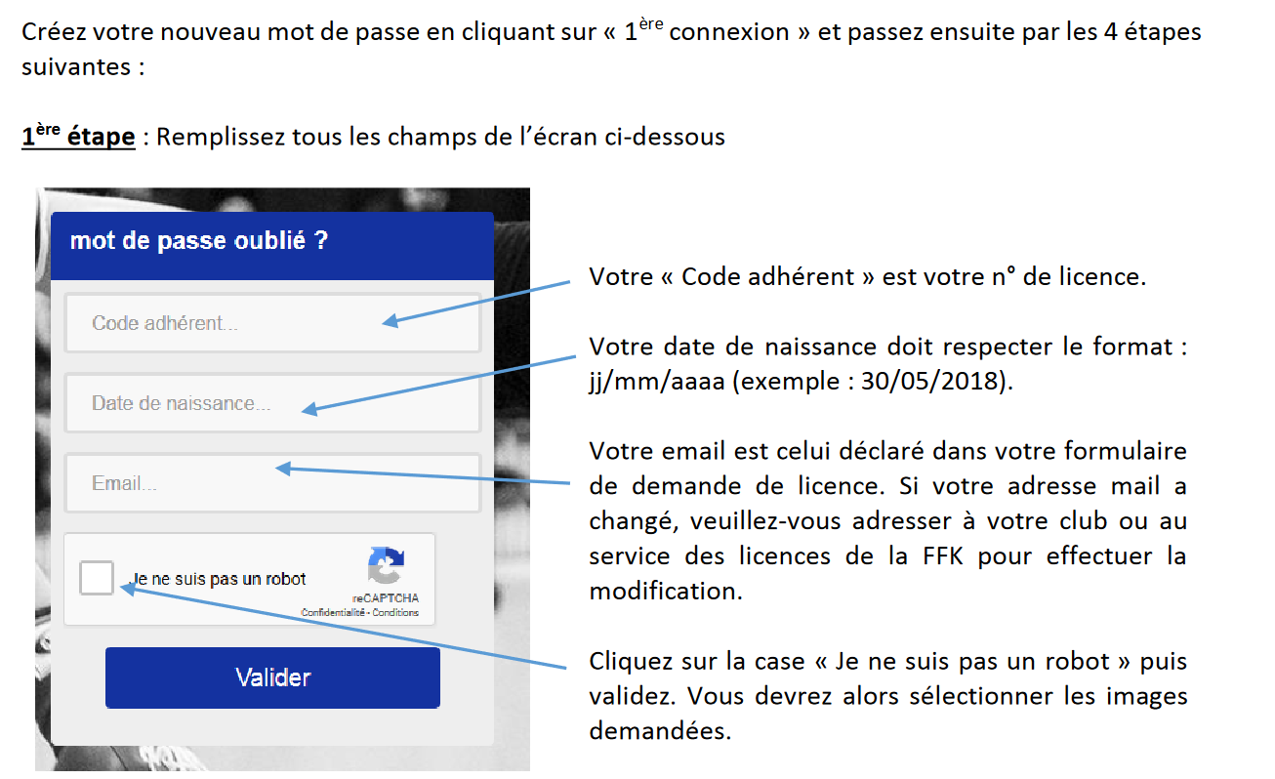
VOUS VOUS CONNECTEZ POUR LA 1ERE FOIS

Slide 6
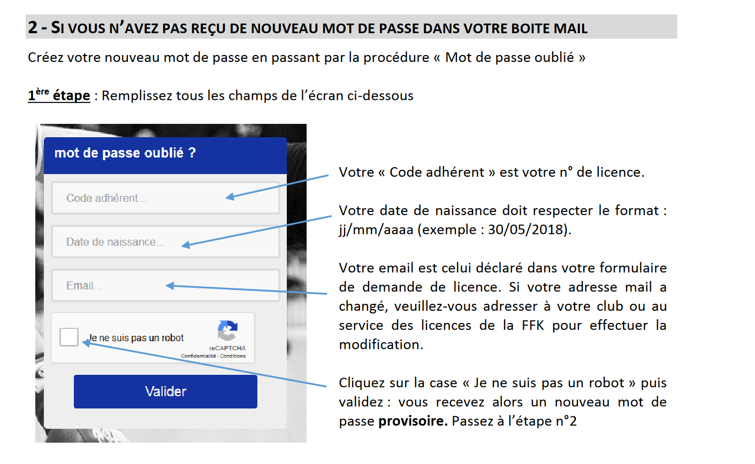

Slide 7
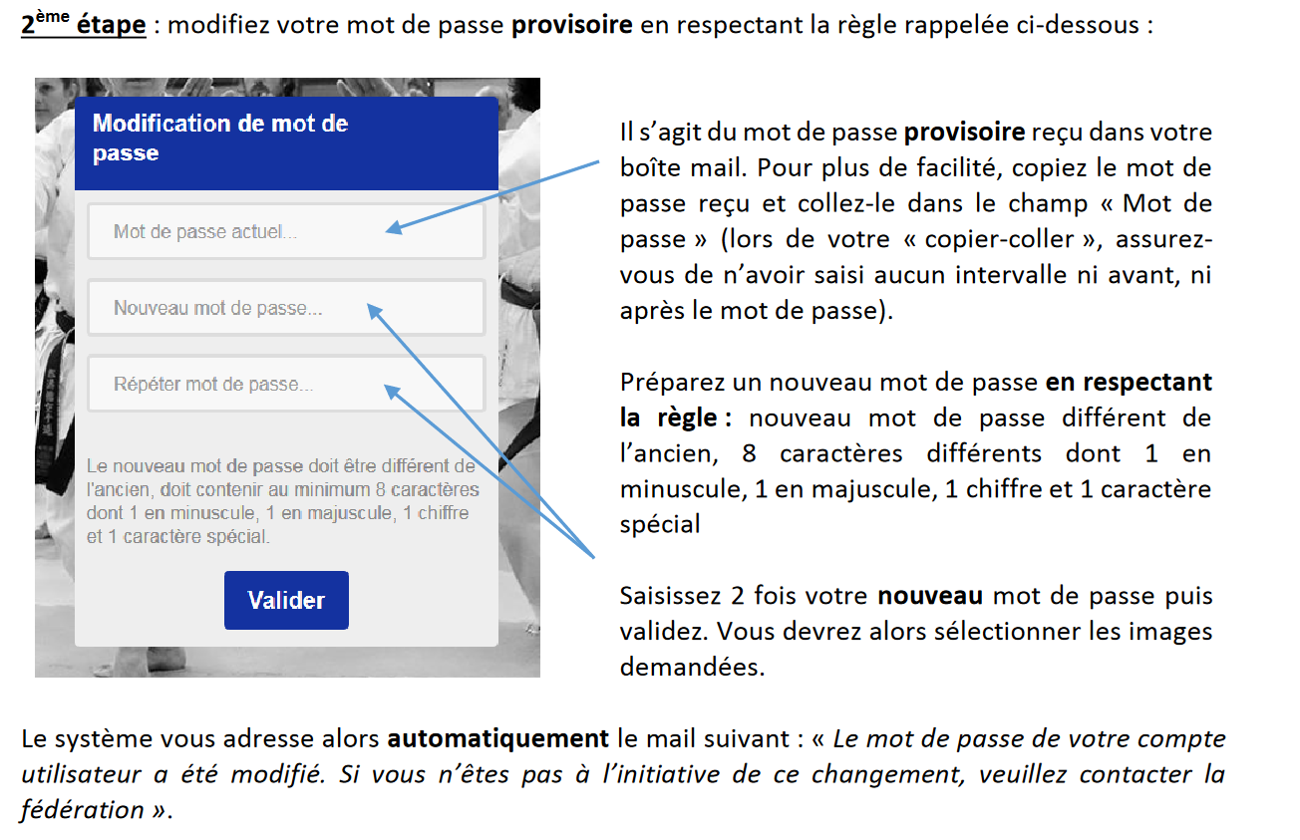
Voir la procédure
page 3

Slide 8
Le système vous adresse alors automatiquement le mail suivant : « Le mot de passe de votre compte utilisateur a été modifié. Si vous n’êtes pas à l’initiative de ce changement, veuillez contacter la fédération ». Si la procédure ne fonctionne pas, veuillez prendre contact avec le service des licences de la FFK - Par mail : licences@ffkarate.fr - Par téléphone : du lundi au vendredi de 09h30 à 12h30 au 01.41.17.44.46 - L'après-midi sur demande de RDV téléphonique par mail
REGLES DE CONFIDENTIALITE DU RGPD Afin de respecter certaines règles de confidentialité, l’attention de tout utilisateur de la Base de données de la FFK est attirée sur les points suivants : • L’adresse mail et les données d’un licencié à la FFK sont personnelles. Toute utilisation par une autre personne est passible de plainte par le licencié avec les conséquences de droit pour l’utilisateur abusif, • Tout licencié peut accéder à ses données propres par le biais de l’espace licencié, et les faire corriger si besoin, • Droit à l’oubli : Pour les utilisateurs qui ne sont plus licenciés et qui souhaitent être supprimés de la base de données, il leur faut envoyer une demande par courrier à la FFK. L’utilisateur sera alors définitivement supprimé de la base de données sans possibilité de retour, • Aucune donnée personnelle de la base de données et aucune extraction n’est transmise à des tiers. Tout utilisateur ayant des accès qui transgresserait cette règle, pourrait -être soumis à une plainte de la part de la FFK avec les conséquences de droit y afférentes.

